Slide 1


Protocolo TCP/IP
Adrian Alejandro González Domínguez [355208]
Catedrático: Mtro. Luis Antonio Ramírez Martínez
16 de mayo de 2024

Slide 2
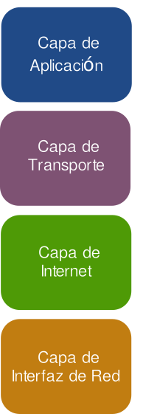
Capas del Protocolo TCP/IP
Capa de Transporte
Encargada de la entrega de datos de extremo a extremo.
Proporciona servicios de segmentación, control de flujo y corrección de errores.
Ejemplos de protocolos: TCP (Transmission Control Protocol), UDP (User Datagram Protocol).
Capa de Aplicacion
Interactúa directamente con las aplicaciones y los servicios de usuario.
Proporciona interfaces para aplicaciones de red.
Ejemplos de protocolos: HTTP (Hypertext Transfer Protocol), FTP (File Transfer Protocol), SMTP (Simple Mail Transfer Protocol), DNS (Domain Name System).

Slide 3
Capas del Protocolo TCP/IP
Capa de Transporte
Encargada de la entrega de datos de extremo a extremo.
Proporciona servicios de segmentación, control de flujo y corrección de errores.
Ejemplos de protocolos: TCP (Transmission Control Protocol), UDP (User Datagram Protocol).

Slide 4
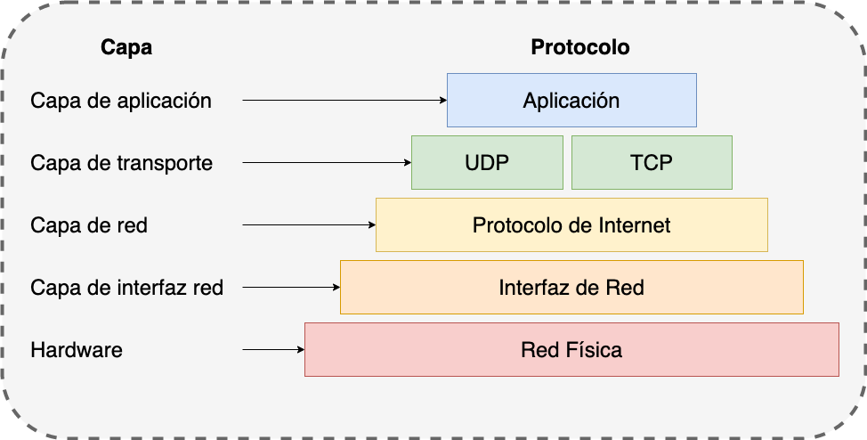
Capas del Protocolo TCP/IP
Capa de interfaz de Red
También conocida como capa de enlace de datos.
Controla el flujo de datos hacia y desde la red física.
Ejemplos de protocolos: Ethernet, Wi-Fi, PPP (Point-to-Point Protocol).
Capa de internet
Encargada del direccionamiento y enrutamiento de los paquetes a través de la red.
Principalmente basada en el protocolo IP.
Ejemplos de protocolos: IPv4, IPv6.

Slide 5

Origenes
Desarrollado en 1980
Adoptado por Arpanet en 1983

Slide 6
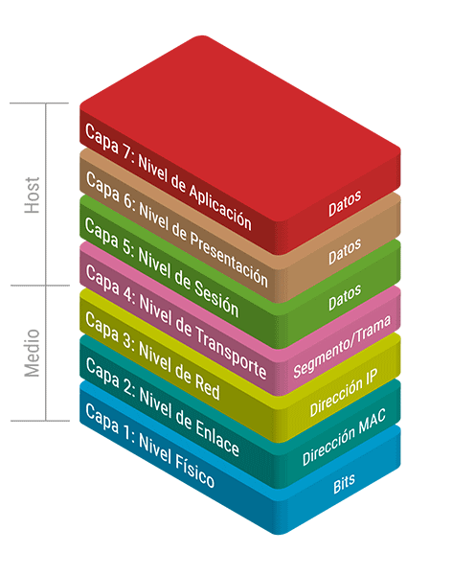
El Modelo OSI
Open Systems Interconnection (OSI)
Proporciona un estándar para que distintos sistemas de equipos puedan comunicarse entre sí.
Dividido en 7 capas, siendo más detallado.
El protocolo TCP/IP tiene 4 capas, siendo mas simple.

Slide 7
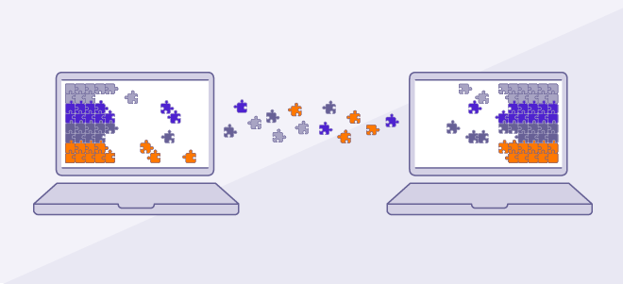
Seguridad del protocolo TCP/IP
Seguridad específica del sistema operativo
Seguridad de mandatos TCP/IP
Procesos de confianza
Network Trusted Computing Base
Seguridad de datos y protección de la información
Control de acceso a puertos TCP basado en usuario con control de acceso discrecional para puertos de Internet

Slide 8

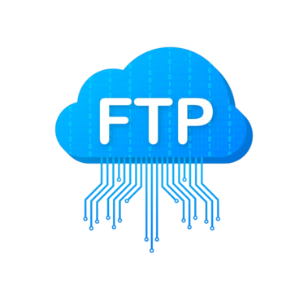
Aplicaciones
HTTP (Hypertext Transfer Protocol)
HTTPS (HTTPS Secure)
FTP (File Transfer Protocol)

Slide 9
Fuentes:
PROTOCOLOS TCP/IP DE INTERNET. (2004). Revista Digital Universitaria, 5(8). https://www.revista.unam.mx/vol.5/num8/art51/sep_art51.pdf
¿Qué es el modelo OSI?| Ejemplos de modelos OSI | Cloudflare. (s. f.). Cloudfare. Recuperado 14 de mayo de 2024, de https://www.cloudflare.com/es-es/learning/ddos/glossary/open-systems-interconnection-model-osi/
Diego.Coder. (2023, 27 julio). Introducción al modelo TCP/IP - diego.coder - Medium. Medium. https://medium.com/@diego.coder/introducci%C3%B3n-al-modelo-tcp-ip-53d6ad590bd2
seguridad de TCP/IP. (2023, 24 marzo). IBM. Recuperado 14 de mayo de 2024, de https://www.ibm.com/docs/es/aix/7.3?topic=network-tcpip-security
Protocolo TCP/IP: qué es y cómo funciona. (2021, 21 junio). Hostgator. Recuperado 14 de mayo de 2024, de https://www.hostgator.mx/blog/protocolo-tcp/

